Slide 1
Universidad Virtual del Estado de Guanajuato.
Nombre del estudiante: Ana Leticia Colin Tostado.
Matrícula: 26008562.
Reto 3: Crea tu primer diseño de base de datos.
Fecha de elaboración: 11 de junio del 2026.

Slide 2
Se requiere la elaboración del Diseño de Base de Datos para la Zapatería: ZapaModa S.A. de C.V.
Paso 1: Modelo Entidad-Relación, considera la siguiente regla de negocio:
El registro de transacción de Compra-Venta involucra un empleado, un cliente y muchos productos.
La zapatería ZapaModa cuenta con diversos productos para dama, caballero, niño y niña, por lo que requiere generar un Modelo Entidad-Relación para el control de inventarios y gestión de las ventas.
Se requiere elaborar 3 tablas: productos, empleados y clientes.
En la tabla Productos deben considerarse los siguientes campos: código de producto, nombre de producto, tipo, talla, fecha de compra, fecha de venta y cantidad en existencia.
En la tabla Empleados deben considerarse los siguientes campos: ID de empleado, nombre del empleado, dirección, teléfono y CURP.
En la tabla Clientes deben considerarse los siguientes campos: número de cliente, nombre del cliente, dirección, e-mail, forma de pago y RFC para facturación.
Instrucciones
Caso de Estudio:

Slide 3
Modelo Entidad–Relación (MER) para ZapaModa S.A. de C.V.
Regla del negocio: “El registro de transacción de Compra–Venta involucra un empleado, un cliente y muchos productos”.
Esto implica que una venta debe relacionarse con:
1 empleado.
1 cliente.
1 o varios productos.

Slide 4
2. Entidades y atributos.
Entidad: Productos.
CódigoProducto (PK)
NombreProducto
Tipo
Talla
FechaCompra
FechaVenta
Cantidad
Existencia
Entidad: Empleados.
IDEmpleado (PK)
NombreEmpleado
Dirección
Teléfono
CURP
Entidad: Clientes.
NumeroCliente (PK)
NombreCliente
Dirección.
Email.
FormaPago
RFC

Slide 5
Entidad adicional necesaria: Venta.
La regla de negocio exige registrar la transacción, así que se requiere una entidad Venta.
Venta
IDVenta (PK)
FechaVenta
IDEmpleado (FK)
NumeroCliente (FK)
Entidad puente: DetalleVenta.
Para permitir muchos productos por venta, se usa una tabla intermedia.
DetalleVenta
IDDetalle (PK)
IDVenta (FK)
CódigoProducto (FK)
Cantidad
PrecioUnitario

Slide 6
3. Relaciones.
Empleado — Venta Un empleado puede registrar muchas ventas. (1 a muchos).
Cliente — Venta Un cliente puede realizar muchas compras. (1 a muchos).
Venta — Productos Una venta puede incluir muchos productos.
Y un producto puede aparecer en muchas ventas. (muchos a muchos) → Se resuelve con DetalleVenta.

Slide 7
Tabla: Productos.
Campo | Tipo de dato | Descripción
CódigoProducto (PK) | VARCHAR(10) | Identificador único del producto
NombreProducto | VARCHAR(50) | Nombre del producto
Tipo | VARCHAR(20) | Dama, caballero, niño, niña
Talla | VARCHAR(5) | Número o talla del calzado
FechaCompra | DATE | Fecha en que se adquirió el producto
FechaVenta | DATE | Fecha en que se vendió (si aplica)
CantidadExistencia | INT | Cantidad disponible en inventario
Campo | Tipo de dato | Descripción
Código de producto | Texto | Identificador único del producto
Nombre de producto | Texto | Nombre del artículo que se vende
Tipo | Texto | Dama, caballero, niño o niña
Talla | Texto | Número o talla del calzado
Fecha de compra | Fecha | Día en que se adquirió el producto
Fecha de venta | Fecha | Día en que se vendió el producto (si aplica)
Cantidad en existencia | Número | Cantidad disponible en inventario

Slide 8
Tabla: Empleados.
Campo | Tipo de dato | Descripción
IDEmpleado (PK) | INT | Identificador único del empleado
NombreEmpleado | VARCHAR(50) | Nombre completo
Dirección | VARCHAR(100) | Domicilio
Teléfono | VARCHAR(15) | Número telefónico
CURP | VARCHAR(18) | Identificador oficial
Campo | Tipo de dato | Descripción
ID de empleado | Número | Identificador único del empleado
Nombre del empleado | Texto | Nombre completo del empleado
Dirección | Texto | Domicilio del empleado
Teléfono | Texto | Número telefónico
CURP | Texto | Identificador oficial del empleado

Slide 9
Tabla: Clientes.
Campo | Tipo de dato | Descripción
NumeroCliente (PK) | INT | Identificador único del cliente
NombreCliente | VARCHAR(50) | Nombre completo
Dirección | VARCHAR(100) | Domicilio
Email | VARCHAR(50) | Correo electrónico
FormaPago | VARCHAR(20) | Efectivo, tarjeta, transferencia
RFC | VARCHAR(13) | RFC para facturación
Campo | Tipo de dato | Descripción
Número de cliente | Número | Identificador único del cliente
Nombre del cliente | Texto | Nombre completo del cliente
Dirección | Texto | Domicilio del cliente
E-mail | Texto | Correo electrónico
Forma de pago | Texto | Efectivo, tarjeta, transferencia, etc.
RFC | Texto | RFC para facturación

Slide 10
Tabla: Detalle Venta.
Campo | Tipo de dato | Descripción
IDDetalle (PK) | INT | Identificador único del detalle de la venta
IDVenta (FK) | INT | Referencia a la venta
CodigoProducto (FK) | INT | Referencia al producto
Cantidad | INT | Número de productos vendidos
PrecioUnitario | DECIMAL(10,2) | Precio por unidad del producto
Campo | Tipo de dato | Descripción
ID detalle | Número | Identificador único del detalle
ID venta | Número | Relación con la venta
Código producto | Número | Relación con el producto
Cantidad | Número | Número de productos vendidos
Precio unitario | Número | Precio por unidad

Slide 11
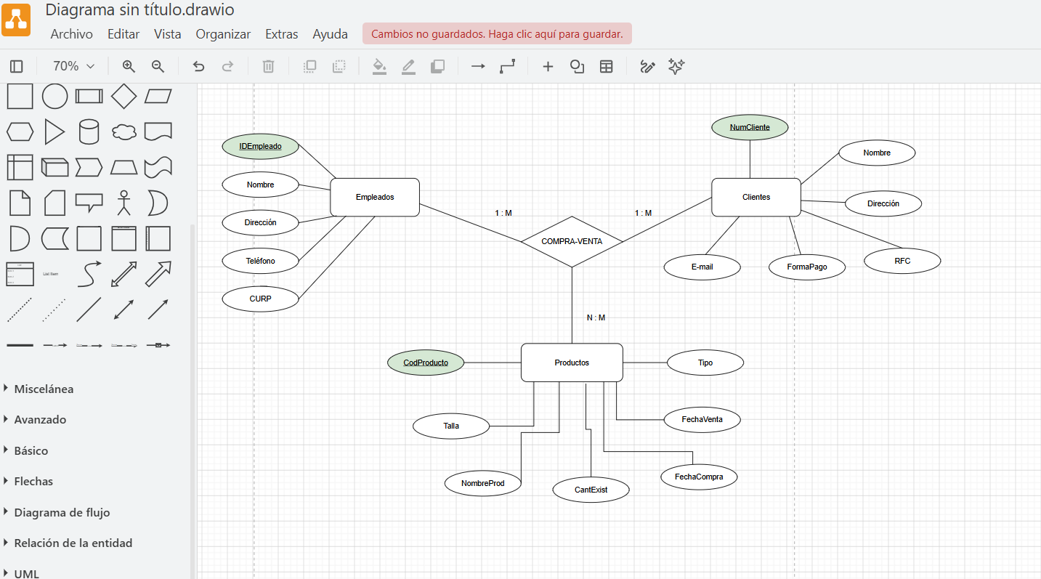
Versión Uno diagrama de Modelo Entidad-Relación:

Slide 12
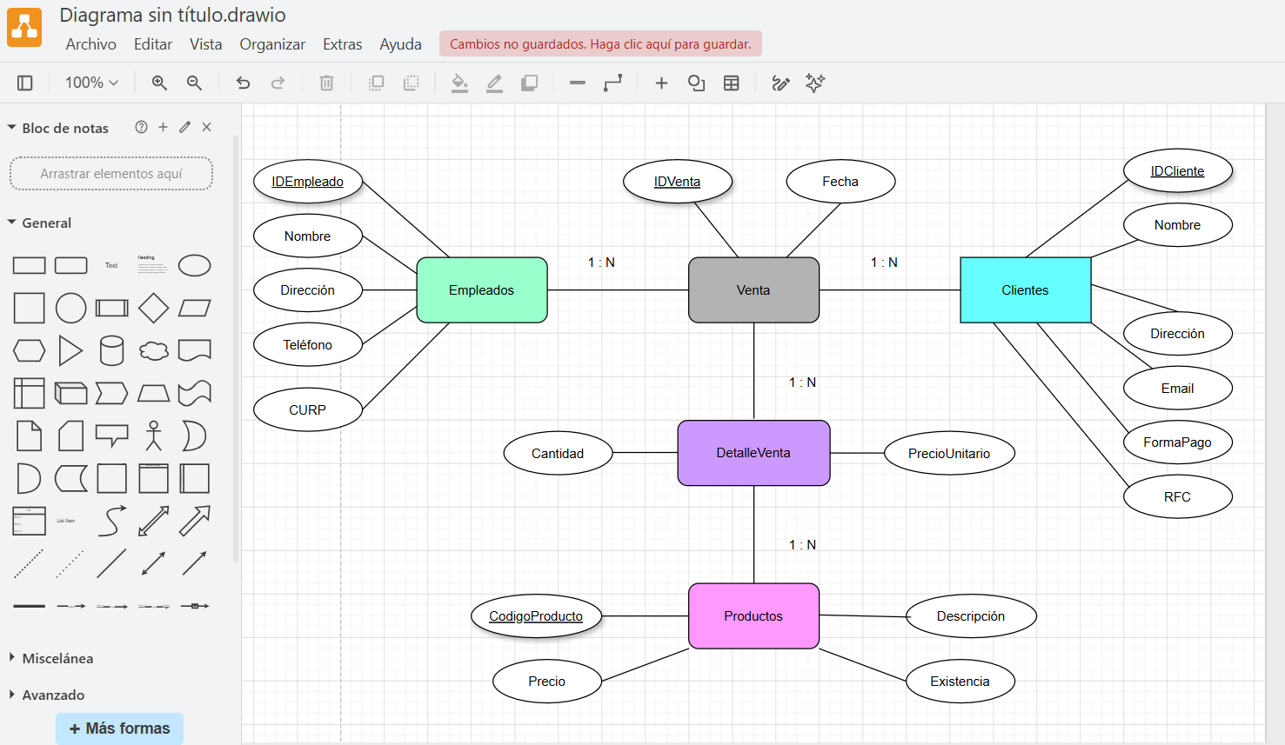
Versión Dos al agregar Detalle de Venta.

Slide 13
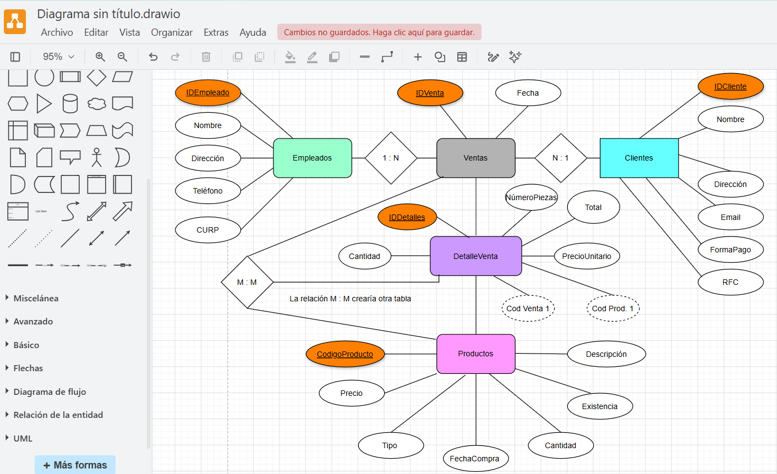
Versión Tres al agregar Detalle de Venta.

Slide 14
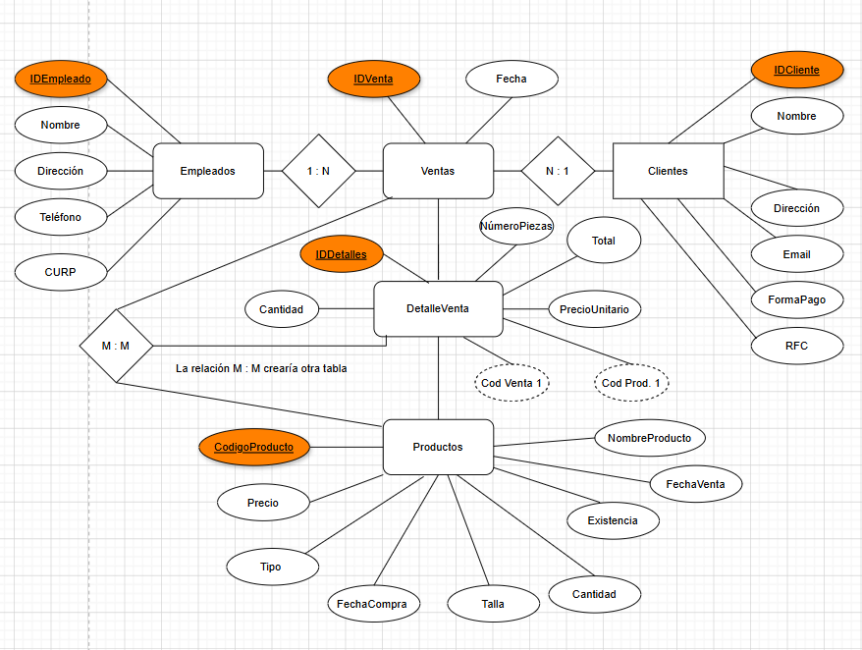
Versión Final al agregar Detalle de Venta.

Slide 15
Análisis Información.
La regla de negocio: “El registro de transacción de Compra‑Venta involucra un empleado, un cliente y muchos productos.”
Esto significa que debe existir una relación donde:
Un empleado participa en muchas ventas.
Un cliente participa en muchas ventas.
Una venta incluye muchos productos.
Y un producto puede aparecer en muchas ventas.

Slide 16
Análisis Información.
Entidades:
Productos.
Clientes.
Empleados.
Compra_Venta (relación).
Cardinalidades:
Productos → Compra_Venta = 1 a N
Clientes → Compra_Venta = 1 a N
Empleados → Compra_Venta = 1 a N
Relación Compra-Venta:
Empleado → realiza muchas ventas → 1 a N
Cliente → realiza muchas compras → 1 a N
Producto → aparece en muchas ventas → 1 a N
Atributos:
Incluye los atributos solicitados.

Slide 17
Referencias Bibliográficas:
Aguilar, V. M. (2020). Modelo Entidad‑Relación y diagramas UML. Recuperado el 20 de abril de 2020.
Capacho Portilla, J. R., y Nietol, W. (2017). Diseño de bases de datos. Universidad del Norte. Recuperado de la base de datos elibrocatedra (ID: 5309026).
González, M. (s.f.). Diseño lógico de bases de datos [Video]. Universitat Politècnica de València. https://youtu.be/_SADhrQD5bY (youtu.be in Bing)

